Slide 1

SQLite
SQLite Browser
Python Data Operation
insert
update
delete
select

Slide 2
SQLite Browser
https://sqlitebrowser.org/ download
資料庫命名: *.db
SQLite 資料庫只是一個檔案, 沒有DCL(Data Comand Language)
教學網頁參考: https://medium.com/fishtung/透過-python-將資料存入-sqlite-教學-3e6b6da93f12

Slide 3
測試資料庫
student 學生基本資料
std_id | 學號
std_name | 姓名
sex | 性別
course 課程基本資料
course_id | 課號
course_name | 課名
credit | 學分數
record 各科學生成績
course_id | 課號
std_id | 學號
rcd | 成績

Slide 4
使用Python 程式管理程式 - create command
欄位資料型態:
NULL
INTEGER
TEXT
BLOB
REAL
NUMERIC:該列可以包含使用所有上面存儲類型。
CREATE TABLE "student" (
"std_id" TEXT,
"std_name" TEXT,
"sex" TEXT,
PRIMARY KEY("std_id")
);
CREATE TABLE "record" (
"course_id" TEXT,
"std_id" TEXT,
"rcd" INTEGER,
PRIMARY KEY("course_id","std_id")
);
CREATE TABLE "course" (
"course_id" TEXT,
"course_name" TEXT,
"credit" REAL,
PRIMARY KEY("course_id")
)

Slide 5
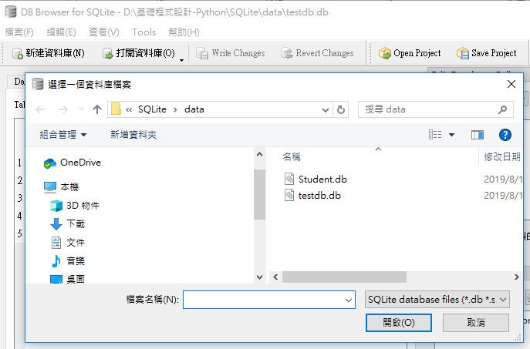
使用Python: create db, table, execute sqlcommand
import sqlite3
def execSQLcommand(sqlstr):
global myConn
global myCursor
try:
myCursor = myConn.execute(sqlstr)
myConn.commit()
print("指令已成功執行:" + sqlstr)
return myCursor
except:
print("指令有誤:", sqlstr)
#-------create database or open connection -----
#設定myConn的同時建立資料庫(if not exiested), 或打開(如果已存在)
myConn = sqlite3.connect("D:\\基礎程式設計-Python\\SQLite\\data\\testdb.db")
myCursor = myConn.cursor()
#myConn = sqlite3.connect(':memory:') # Create db in memory
資料庫存在或新建立成功, 在DB Browser for SQLite 的打開資料庫就會見到設定好的資料庫(此例: testdb.db)

Slide 6
#create table
sqlstr = "CREATE TABLE 'student' ( \
'std_id' TEXT, \
'std_name' TEXT, \
'sex' TEXT, \
PRIMARY KEY('std_id') )"
execSQLcommand(sqlstr)
sqlstr = "CREATE TABLE course ( \
course_id TEXT, \
course_name TEXT, \
credit INTEGER, \
PRIMARY KEY(course_id) ); "
execSQLcommand(sqlstr)
sqlstr = "CREATE TABLE if not exists [record] ( \
[course_id] TEXT, \
[std_id] TEXT, \
[rcd] REAL, \
PRIMARY KEY([course_id],[std_id]) );"
execSQLcommand(sqlstr)
資料表名稱或欄位名稱用' '刮起來
指令有誤: CREATE TABLE 'student' ( 'std_id' TEXT, 'std_name' TEXT, 'sex' TEXT, PRIMARY KEY('std_id') )
指令有誤: CREATE TABLE course (course_id TEXT, course_name TEXT, credit INTEGER, PRIMARY KEY(course_id) );
指令已成功執行:CREATE TABLE if not exists [record] ( [course_id] TEXT, [std_id] TEXT, [rcd] REAL, PRIMARY KEY([course_id],[std_id]) );
資料表名稱或欄位名稱沒' '刮起來
資料表student, course若已存在會出現錯誤訊息, 但仍會正常開啟使用
資料表record有先判斷是否存在, 所以出現成功訊息
資料表名稱或欄位名稱用[ ]刮起來

Slide 7
#delete data
sqlstr = " delete from student "
execSQLcommand(sqlstr)
#insert data
sqlstr = "insert into student(std_id, std_name, sex)values("
sqlstr += "'" + "98001" + "',"
sqlstr += "'" + "蔡阿嘎" + "',"
sqlstr += "'M');"
execSQLcommand(sqlstr)
sqlstr = "insert into student(std_id, std_name, sex)values("
sqlstr += "'" + "98002" + "',"
sqlstr += "'" + "郭芊芊" + "',"
sqlstr += "'F');"
execSQLcommand(sqlstr)
指令已成功執行: delete from student
指令已成功執行:insert into student(std_id, std_name, sex)values('98001','蔡阿嘎','M');
指令已成功執行:insert into student(std_id, std_name, sex)values('98002','郭芊芊','F');

Slide 8
sqlstr = "insert into student(std_id, std_name, sex)values("
sqlstr += "'" + "98003" + "',"
sqlstr += "'" + "果董" + "',"
sqlstr += "'M');"
execSQLcommand(sqlstr)
sqlstr = "insert into student(std_id, std_name, sex)values("
sqlstr += "'" + "98004" + "',"
sqlstr += "'" + "林陪陪" + "',"
sqlstr += "'F');"
execSQLcommand(sqlstr)
sqlstr = "insert into student(std_id, std_name, sex)values("
sqlstr += "'" + "98005" + "',"
sqlstr += "'" + "蔡旺旺" + "',"
sqlstr += "'M');"
execSQLcommand(sqlstr)
指令已成功執行:insert into student(std_id, std_name, sex)values('98003','果董','M');
指令已成功執行:insert into student(std_id, std_name, sex)values('98004','林陪陪','F');
指令已成功執行:insert into student(std_id, std_name, sex)values('98005','蔡旺旺','M');

Slide 9
#select data
sqlstr = " select * from student "
resultList = execSQLcommand(sqlstr).fetchall()
print(resultList)
for idx, std in enumerate(resultList, 0):
print(idx, std)
#update data
sqlstr = " update student set "
sqlstr += " std_name = '" + "陳安安" + "'"
sqlstr += " where std_id = '98005' "
execSQLcommand(sqlstr)
resultList = execSQLcommand(" select * from student ").fetchall()
print(resultList)
#close database
myConn.close()
指令已成功執行: select * from student
[('98001', '蔡阿嘎', 'M'), ('98002', '郭芊芊', 'F'), ('98003', '果董', 'M'), ('98004', '林陪陪', 'F'), ('98005', '蔡旺旺', 'M')]
0 ('98001', '蔡阿嘎', 'M')
1 ('98002', '郭芊芊', 'F')
2 ('98003', '果董', 'M')
3 ('98004', '林陪陪', 'F')
4 ('98005', '蔡旺旺', 'M')
指令已成功執行: update student set std_name = '陳安安' where std_id = '98005'
指令已成功執行: select * from student
[('98001', '蔡阿嘎', 'M'), ('98002', '郭芊芊', 'F'), ('98003', '果董', 'M'), ('98004', '林陪陪', 'F'), ('98005', '陳安安', 'M')]

Slide 10
1、SQLite3支持
NULL、INTEGER、REAL（浮點數字）、TEXT(字串文本)和BLOB(二進位物件)資料類型，雖然它支持的類型雖然只有五種，但實際上sqlite3也接受:
varchar(n)長度不固定且其最大長度為 n 的字串，n不能超過 4000 、
char(n) n不能超過 254 、
smallint (16 位元的整數)、
interger (32 位元元的整數),
decimal(p,s) p 精確值和 s 大小的十進位元整數等資料類型, 如果沒有特別指定，則系統會設為 p=5; s=0 ，
float ( 32位元的實數)
double( 64位元的實數),
graphic(n) 和 char(n) 一樣，不過其單位是兩個字元 double-bytes， n不能超過127。這個形態是為了支援兩個字元長度的字體，例如中文字。 date(包含了 年份、月份、日期),
time(包含了 小時、分鐘、秒),
timestamp(timestamp 包含了 年、月、日、時、分、秒、千分之一秒),
datetime(包含日期時間格式，必須寫成'2010-08-05'不能寫為'2010-8-5'，否則在讀取時會產生錯誤)只不過在運算或保存時會轉成對應的五種資料類型。
2、SQLite最大的特點是你可以保存任何類型的資料到任何欄位中，無論這列聲明的資料類型是什麼。例如：可以在Integer欄位中存放字串，或者在布林型欄位中存放浮點數，或者在字元型欄位中存放日期型值。
3、但有一種情況例外：定義為INTEGER PRIMARY KEY的欄位只能存儲64位元整數， 當向這種欄位中保存除整數以外的資料時，將會產生錯誤。
4、另外， SQLite 在解析CREATE TABLE 語句時，會忽略 CREATE TABLE 語句中跟在欄位名後面的資料類型資訊，如下面語句會忽略 name欄位的類型資訊：CREATE TABLE person (personid integer primary key autoincrement, name varchar(20))
關於資料型態

Slide 11
關於SQL Command - 交易資料 insert / update / delete
INSERT INTO 語句
語法
① 依欄位順序: INSERT INTO 資料表 VALUES (值1, 值2,....)
② 依指定欄位順序:INSERT INTO table_name (欄位名稱1,欄位名稱2,...) VALUES (值1, 值2,....)
Update 語句
語法：
UPDATE table_name SET 欄位名稱1 = 新值,欄位名稱2 = 新值, . . . WHERE 欄位名稱1 = 值 and 欄位名稱2 = 值
DELETE 語句
語法
DELETE FROM table_name WHERE 欄位名稱1 = 值 and 欄位名稱2 = 值

Slide 12
關於SQL Command – Select
ex1. select * from student 查詢包含所有欄位的所有資料
ex2. select std_id, std_name from student 查詢只包含欄位std_id, std_name 的所有資料
ex3. select * from student where sex='F' 查詢包含所有欄位, 且符合 sex = 'F' 的資料
ex4. select * from student where sex='F' and std_name='Clark'
查詢包含所有欄位, 且符合 sex = 'F' 且 std_name = 'Clark' 的資料
ex5. select * from student where sex='F' and std_name like ='林%'
查詢包含所有欄位, 且符合 sex = 'F' 且 std_name欄以'林'開頭的資料
ex6. select * from student where like '%淑%'
查詢包含所有欄位, 且符合 std_name中有 '淑' 的資料
ex6. select distinct sex from student 查詢所有可能的性別值, 也就是只又出現 'F' 和 'M' 兩列

Slide 13
關於SQL Command – Select join
ex7. select R.course_id, R.std_id, S.std_name, R.rcd
from record R, student S
where R.std_id = S.std_Id
order by R.course_id, R.std_id
對照資料表 record( 簡寫R) 與 student(簡寫S), 查詢
record的course_id欄位, record的std_id欄位, student的std_name欄位record的rcd欄位
兩資料表的關係為 record的std_id = student的std_id
ex8. select C.course_name, S.std_name, R.rcd
from record R, student S, course C
where R.std_id = S.std_Id
and R.course_id = C.course_id
order by C.course_Name, S.std_name 結合 3 個 table, 列出相關欄位, 列出順序為 C.Course_Name, S.Std_name

Slide 14
關於SQL Command – Select group by
ex7. select R.std_id, S.std_name, avg(R.rcd) 統計函數有:max, min, sum, avg, count,. . .
from record R, student S
where R.std_id = S.std_Id
Group by R.std_id, S.std_name Group By 後的欄位與 統計函數前的欄位一樣
對照資料表 record( 簡寫R) 與 student(簡寫S), 查詢每位學生的平均成績
列出資料以R.std_id, S.std_name 分群
ex7. select C.course_name, S.sex, avg(R.rcd)
from record R, student S, course C
where R.std_id = S.std_Id
and R.course_id = C.course_id
Group by C.course_name, S.sex
having avg(R.rcd) < 70 having 是針對統計函數設條件
查詢各科男女學生的平均成績
列出資料以C.course_name, S.sex 分群, 而且群平均成績小於70的才列出來

Slide 15
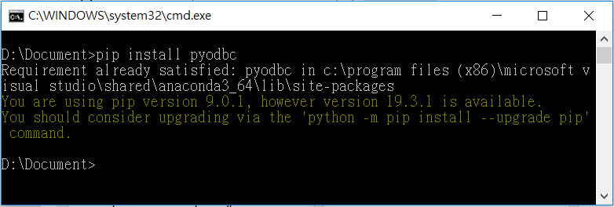
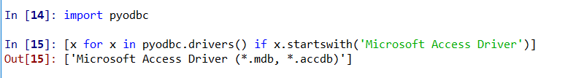
存取 MS Access
利用python的pyodbc連線access
1. 安裝ODBC: 進入Anaconda Prompt, 輸入 pip install pyodbc
2. 檢驗成功安裝與否, ex. 在Spyder的 Ipython Console測:
出現空列, 表示需要安裝64位元的Access Engine驅動程式
表示需要安裝32位版本的Access Engine驅動程式

Slide 16
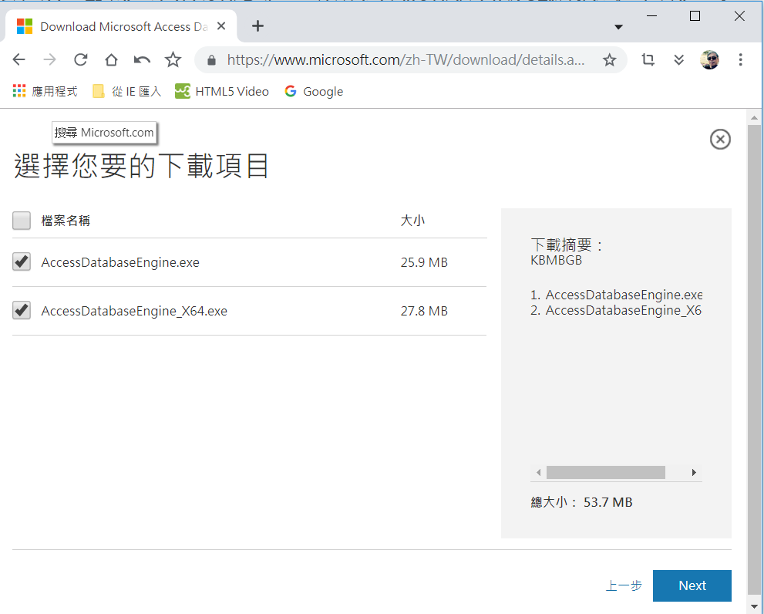
3、
安裝ODBC 驅動器：下載地址 https://www.microsoft.com/zh-TW/download/details.aspx?id=13255
32 bit
64 bit

Slide 17
備註:
64位ODBC驅動器直接安裝會報錯，所以我們需要修改一下檔案AccessDatabaseEngine_X64.exe，先對其進行解壓，然後開啟AccessDatabaseEngine_X64資料夾，有一個AceRedist.msi檔案。
用Orca軟體將AceRedist.msi開啟，找到找到LaunchCondition裡面的BLOCKINSTALLATION，刪除那一行資料並進行儲存。
然後再執行AceRedist.msi，就可以把64位的ODBC 驅動器安裝成功。
(Orca軟體下載 http://www.technipages.com/downloads/OrcaMSI.zip)

Slide 18
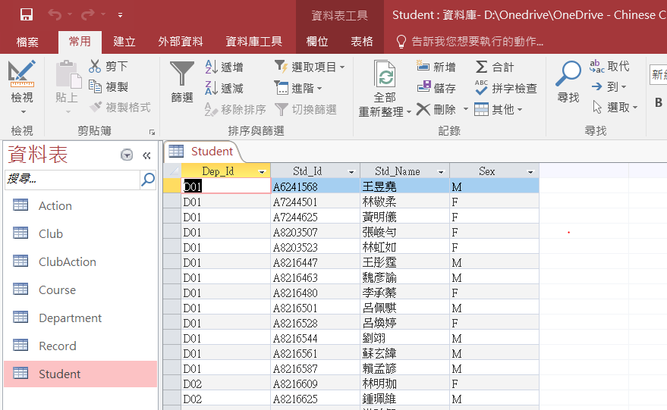
範例:

Slide 19
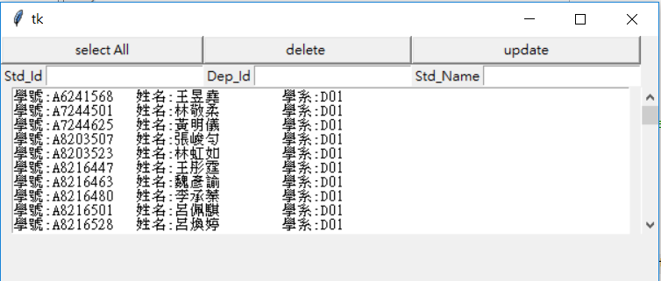
etyStd_Id
etyDep_Id
etyStd_Name
btnSelect
btnDelete
btnUpdate
txtResult

Slide 20
連結資料庫
def connDB():
global myConn
myConn = pyodbc.connect(r'DRIVER={Microsoft Access Driver (*.mdb, *.accdb)};DBQ=./Student.accdb')
取得資料 Select
global myConn
myCommand = myConn.cursor()
result = myCommand .execute('select std_id, std_name, dep_id from student')
for datarow in result: #result 是tuple, txtResult是Text
txtResult.insert(END,"學號:{0:10s} 姓名:{1:10s} 學系:{2:5s}\n".format(datarow[0],datarow[1],datarow[2]))

Slide 21
新增/修改/刪除資料 用同一種方法
global myConn
myCommand = myConn.cursor()
# SQL 字串 例: insert command
sqlstr = "insert into student(std_id, std_name, dep_id, sex)values('" + etyStd_Id.get() + "'"
sqlstr += ", '" + etyStd_Name.get() + "'"
sqlstr += ", '" + etyDep_Id.get() + "'"
sqlstr += ", 'M')"
#
myCommand = myConn.execute(sqlstr)
myCommand.commit()
myCommand.close()

Slide 22
global myConn
myCommand = myConn.cursor()
# SQL 字串 例: update command
sqlstr = "update student set std_name = '" + etyStd_Name.get() + "'"
sqlstr += " , dep_id = '" + etyDep_Id.get() + "'"
sqlstr += " where std_id = '" + etyStd_Id.get() + "'"
#
myCommand = myConn.execute(sqlstr)
myCommand.commit()
myCommand.close()

Slide 23
global myConn
myCommand = myConn.cursor()
# SQL 字串 例: Delete command
sqlstr = "delete from student where std_id = '" + etyStd_Id.get() + "'"
#
myCommand = myConn.execute(sqlstr)
myCommand.commit()
myCommand.close()

Slide 24
練習:設計 myDb.py, 內含 class mySqlite,
mySqlite內有 函數 def openDB(dbname): #開啟或新創資料庫 欄位 dbconnection 函數 def qo(instring): # 傳回 'instring' 函數 def execSQLcommand(sqlstr): #若為select command, 傳回 資料list, 若為 insert /update/ delete , 傳回空 list 函數 def get_item(n, listx) #取得listx的第n個項目, n=0為第1個項目

Slide 25
練習:設計並存去資料庫product.db
請引用上題的class mySqlite
資料表結構如右圖
用程式對3個table輸入資料
產生報表:
[客戶名稱][產品名稱][金額]
select c.cust_name, p.prod_name, p.price * o.qty
from order o, product p, customer c
where o.prod_id = p.prod_id
and o.cust_id = c.cust_id
table customer
PK | cust_id | 客戶代碼(手機)
 | cust_name | 客戶名稱
 | age | 年齡
table product
PK | prod_id | 產品代碼
 | prod_name | 產品名稱
 | price | 單價
table order
PK | order_id | 訂單代碼
 | cust_id | 客戶代碼
 | prod_id | 產品代碼
 | qty | 數量

Slide 26
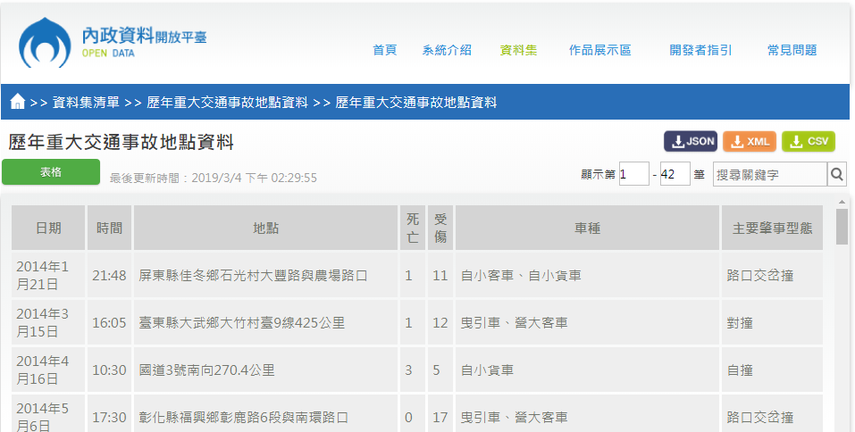
練習:
網址 http://210.69.35.216/od/data/api/60B082F3-8AA1-46D9-8C24-2CFFC8ED3021?$format=json為歷年重大交通事故地點資料, 設計程式:
建立資料庫
建立table: event , 與相關的資料欄位
即時讀取網頁的json檔案 (請練習尋找相關指令, XML格式也可以)
讀入json資料, 並解析json data, 利用Dictionary的觀念
寫入資料庫
讀出資料庫所有關於"國道"的相關資料(所有欄位)

